Slide 1
Legislativo e Política Externa
Pedro Feliú

Slide 2
Agenda de Pesquisa
Legislativo e Cooperação Internacional – Lisa Martin (2000)
Unidades decisórias e Política Externa Hermann (1990)
Relações Executivo e Legislativo
Comportamento Legislativo

Slide 3
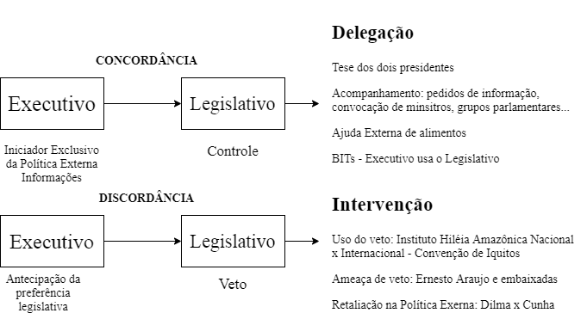
Relações Executivo e Legislativo

Slide 4
Aprovação Popular Presidencial Argentina

Slide 5
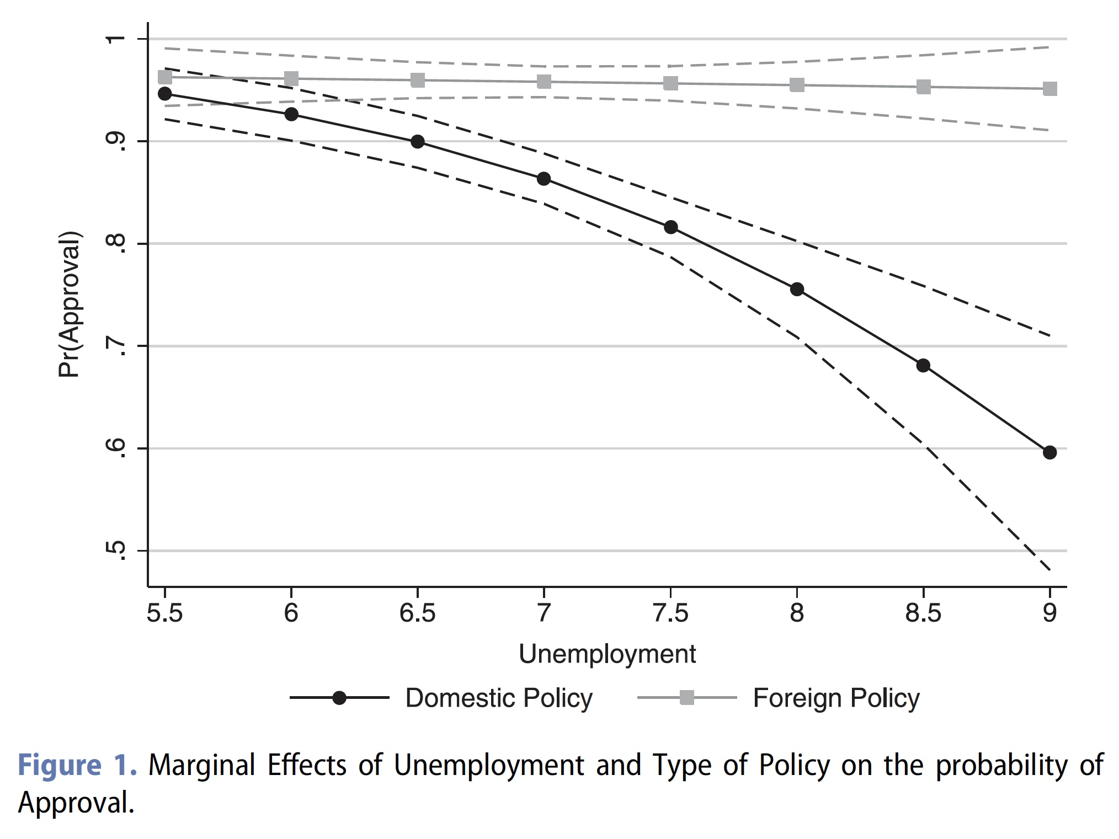
Paraguai

Slide 6
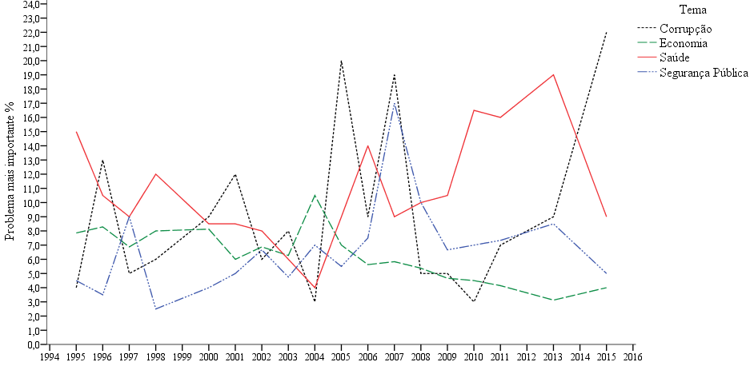
Desinteresse Eleitoral

Slide 7
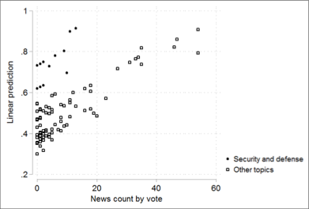
Paraguai Mídia e Comportamento Legislativo

